Slide 1
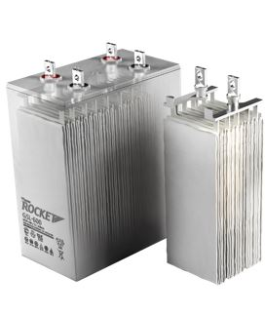
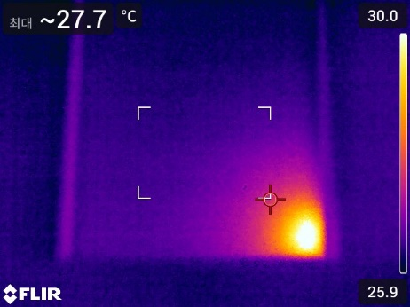
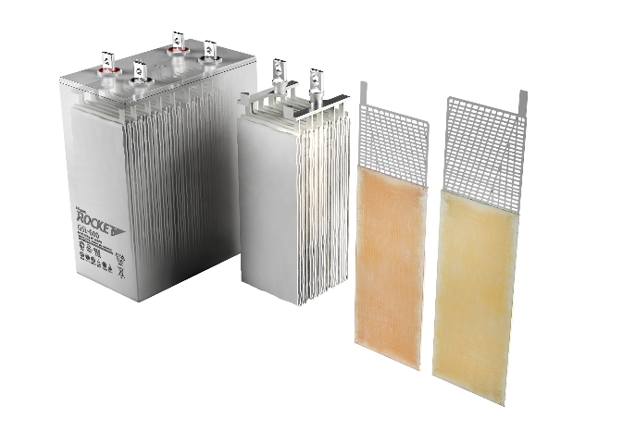
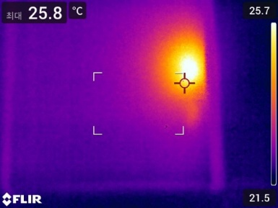
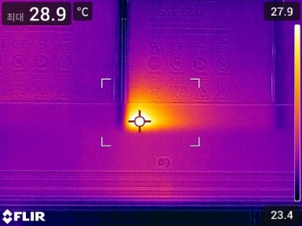
1. SK Hynix 向 PGSL600 국부 발열 불만품 점검 보고
1. 주요 이슈 : SK Hynix 이천공장 국부 발열 발생
1) 현 상 : PGSL600 동일 전지 內 국부 발열 발생 (부위별 온도 편차 발생)
국부 발열 위치(우측 하단)
국부 발열 위치(우측 중앙)
국부 발열 위치(좌측 하단)

Slide 2
1. SK Hynix 向 PGSL600 국부 발열 불만품 점검 보고
2) 점검 현황(2026.08.05 / 2026.08.06)
① 총 16대중 [12대 국부 발열 / 3대 현재 발열X(하이닉스 직원 26년 1월~5월 점검 시 발열 발견) / 1대 저전압 발생(2.10V 미만, 발열X)]
② 고객 불만 해소를 위해 총 16대(M16 13대, M10A 3대) 교체 진행, 발열 위치는 주로 전지 우측 하단부
셀 | 전압(V) | 내부저항(mΩ) | 설치 장소 | LOT | 비고
1 | 2.11 | 0.41 | M16/F02/2MA-UPS-2 #233번 | 2105021 | 국부 발열(우측 하단)
2 | 2.15 | 0.38 | M16/F02/1C-UPS-4 #12번 | 250523EC2 | 국부 발열(우측 중앙)
3 | 2.28 | 0.4 | M16/F05/3D-UPS-19-1 #8번 | 2203251 | 국부 발열(26.05.18 발열 발생, 현재 발열X)
4 | 2.14 | 0.39 | M16/F05/3D-UPS-24-1 #193번 | 2203011 | 국부 발열(좌측 하단)
5 | 2.18 | 0.38 | M16/F02/2MH-UPS-14-2 #127번 | 250306EC6 | 국부 발열(중앙 하단)
6 | 2.13 | 0.4 | M16/F02/2MG-UPS-26-2 #218번 | 241118EC2 | 국부 발열(우측 하단)
7 | 2.22 | 0.37 | M16/F02/2MG-UPS-27-1 #10번 | 241119EC2 | 국부 발열(26.01.14 발열 발생, 현재 발열X)
8 | 2.2 | 0.36 | M16/F02/2MG-UPS-30-1 #71번 | 241121EC2 | 국부 발열(우측 하단)
9 | 2.18 | 0.41 | M16/F02/2MG-UPS-33-1 #17번 | 241125EC2 | 국부 발열(우측 하단)
10 | 2.14 | 0.36 | M16/F02/2MG-UPS-33-2 #177번 | 241127EC2 | 국부 발열(우측 하단)
11 | 2.1 | 0.38 | M16/F02/2MG-UPS-35-1 #82번 | 241127EC6 | 국부 발열(26.01.14 발열 발생, 현재 발열X)
12 | 2.12 | 0.37 | M16/F02/2MG-UPS-35-2 #169번 | 241127EC6 | 국부 발열(우측 하단)
13 | 2.11 | 0.37 | M16/F02/2MG-UPS-36-1 #24번 | 241119EC2 | 국부 발열(우측 하단)
14 | 2.04 | 0.38 | M10A/XUPS-9-1 #77번 | 251119EC4 | 저전압 발생(발열X)
15 | 2.12 | 0.36 | M10A/UPS-31-2 #239번 | 251020EC3 | 국부 발열(좌측 하단)
16 | 1.29 | 1.23 | M10A/UPS-14-1 #157번 | 251111EC3 | 국부 발열(우측 하단), 저 전압 발생

Slide 3
1. SK Hynix 向 PGSL600 국부 발열 불만품 점검 보고
2) 점검 현황(2026.10.22 / 2026.10.27)
① 총 23대중 [14대 국부 발열 / 2대 현재 발열X(하이닉스 직원 26년 하반기 점검 시 발열 발견) / 4대 저전압 및 내부저항 상승 발생]
② 고객 불만 해소를 위해 총 20대(M16 18대, M14 1대, SUPEX 1대) 교체 진행, 발열 위치는 주로 전지 우측 하단부
3) 향후 계획 : 교체 전지 창원 공장 입고 후 국부 발열 관련 정밀 분석 예정 (품질팀)
셀 | 전압(V) | 내부저항(mΩ) | 설치 장소 | LOT | 비고
1 | 2.21 | 0.42 | M16/F02/2MG-UPS-12-2 #173번 | 240104EC6 | 국부 발열(우측 하단)
2 | 2.22 | 0.38 | M16/F02/2MG-UPS-14-1 #88번 | 240130EC6 | 국부 발열(우측 하단)
3 | 2.14 | 0.39 | M16/F02/2MG-UPS-33-1 #33번 | 241122EC6 | 국부 발열(좌측 하단)
4 | 2.17 | 0.36 | M16/F02/2MH-UPS-3-2 #179번 | 250516EC2 | 국부 발열(좌측, 우측 하단)
5 | 2.13 | 0.38 | M16/F02/2MH-UPS-6-1 #23번 | 250306EC2 | 국부 발열(하단)
6 | 2.2 | 0.42 | M16/F02/2ME-UPS-14 #173번 | 200424 | 국부 발열(중앙 하단) / GSL600
7 | 2.14 | 0.4 | M16/F03/5A-UPS-9 #168번 | 200407 | 국부 발열(좌측 하단) / GSL600
8 | 2.24 | 0.36 | M16/F03/3B-UPS-6 #87번 | 200225 | 국부 발열(26.10.19 우측 하단 발열 접수, 현재 발열X) / GSL600
9 | 2.1 | 0.44 | M16/F05/2MI-UPS-17-1 #124번 | 2201142 | 국부 발열(26.10.19 좌측 하단 발열 접수, 현재 발열X)
10 | 2.11 | 0.42 | M16/F05/2MI-UPS-17-1 #186번 | 2201182 | 국부 발열(좌측 중단)
11 | 2.16 | 0.4 | M16/F05/2MI-UPS-20-1 #100번 | 2201052 | 국부 발열(중앙 하단)
12 | 2.13 | 0.39 | M16/F05/2MI-UPS-24-1 #118번 | 2201252 | 국부 발열(우측 하단)
13 | 2.11 | 0.41 | M16/F05/3D-UPS-20-1 #10번 | 2203252 | 국부 발열(우측 상단)
14 | 2.22 | 0.41 | M16/F05/3D-UPS-21-1 #197번 | 2203031 | 국부 발열(우측 중단)
15 | 2.18 | 0.42 | M16/F05/3D-UPS-21-2 #177번 | 2203152 | 국부 발열(좌측 하단)
16 | 2.17 | 0.4 | M16/F05/3D-UPS-24-1 #188번 | 2203011 | 국부 발열(우측 하단)
17 | 1.10 | 2.808 | M14/4B-UPS-12G-1 #228번 | 250625EC2 | 저전압 발생 및 내부저항 상승
18 | 1.92 | 0.44 | SUPEX 7층 전기실/F01/UPS-03G-1 #82번 | 251127EC2 | 저전압 발생
19 | 2.04 | 0.38 | M16/F02/2MG-UPS-33-2 #18번 | 241210EC6 | 저전압 발생
20 | 0.09 | 9.32 | M16/F02/2MH-UPS-16-1 #89번 | 241203EC2 | 저전압 발생 및 내부저항 상승
21 | 2.06 | 0.38 | R3 1층 B전기실/UPS-EF-3B #130번 | 26년 7월 설치 | 내년 상반기 모니터링 예정
22 | 2.06 | 0.3 | R3 2층 H전기실/UPS-EF-8B #125번 | 26년 7월 설치 | 내년 상반기 모니터링 예정
23 | 2.01 | 0.3 | R3 2층 H전기실/UPS-EF-8B #48번 | 26년 7월 설치 | 내년 상반기 모니터링 예정

